Slide 1
Clase: Estadística Tema: Inferencia estadística acerca de medias y proporciones con dos poblaciones
Profesor
José Juan Calzada López

Slide 2
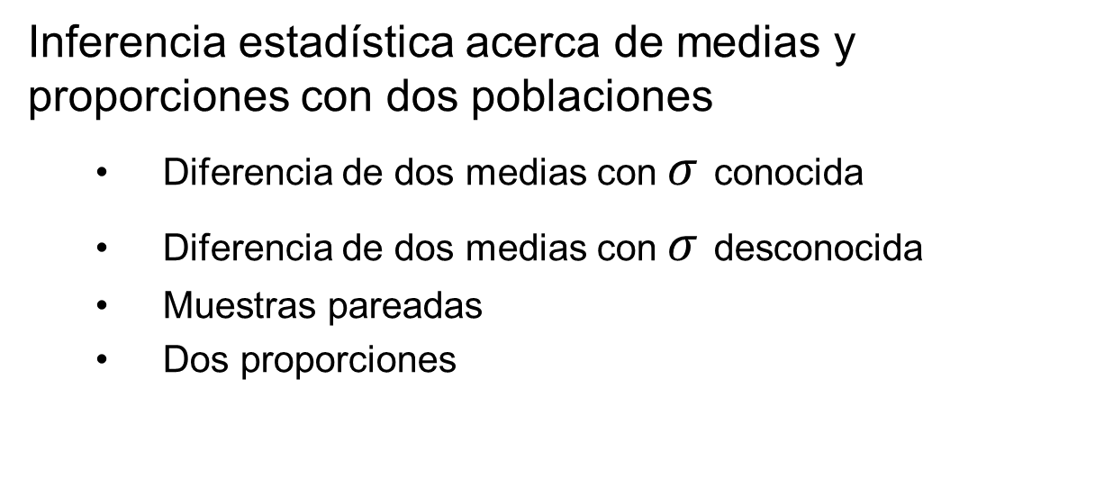
Contenido
Inferencia estadística acerca de medias y proporciones con dos poblaciones
Diferencia de dos medias con $σ$ conocida
Diferencia de dos medias con $σ$ desconocida
Muestras pareadas
Dos proporciones

Slide 3
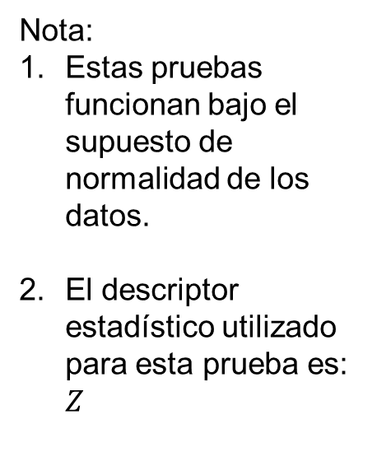
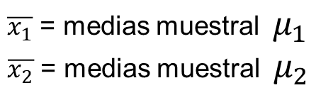
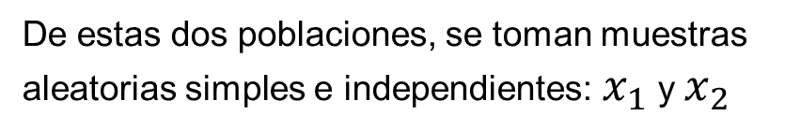
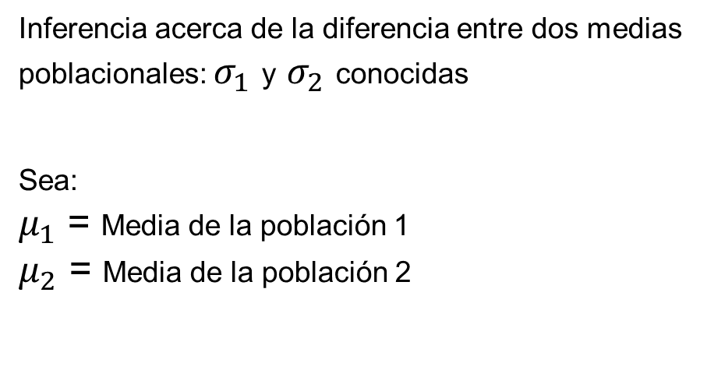
Diferencia de dos medias con $σ$ conocida
Inferencia acerca de la diferencia entre dos medias poblacionales: $σ_{1}$ y $σ_{2}$ conocidas
Sea:
$μ_{1}$ = Media de la población 1
$μ_{2}$ = Media de la población 2
Nota:
Estas pruebas funcionan bajo el supuesto de normalidad de los datos.
El descriptor estadístico utilizado para esta prueba es: $Z$
De estas dos poblaciones, se toman muestras aleatorias simples e independientes: $x_{1}$ y $x_{2}$
$\overline{x_{1}}$ = medias muestral $μ_{1}$
$\overline{x_{2}}$ = medias muestral $μ_{2}$

Slide 4
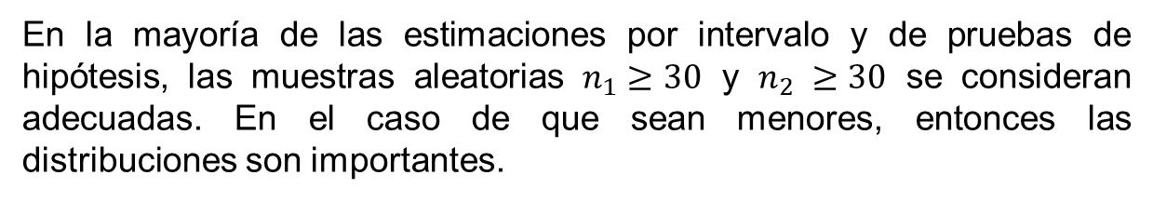
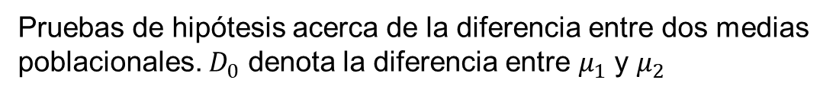
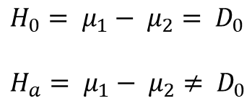
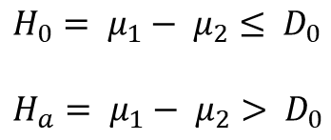
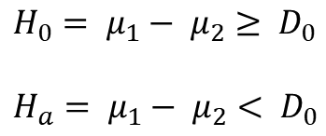
Diferencia de dos medias con $σ$ conocida
Pruebas de hipótesis acerca de la diferencia entre dos medias poblacionales. $D_{0}$ denota la diferencia entre $μ_{1}$ y $μ_{2}$
$H_{0}= μ_{1}− μ_{2}$ $≥ D_{0}$
$H_{a}= μ_{1}− μ_{2}$ $< D_{0}$
$H_{0}= μ_{1}− μ_{2}$ $≤ D_{0}$
$H_{a}= μ_{1}− μ_{2}$ $> D_{0}$
$H_{0}= μ_{1}− μ_{2}$ $= D_{0}$
$H_{a}= μ_{1}− μ_{2}$ $≠ D_{0}$
En la mayoría de las estimaciones por intervalo y de pruebas de hipótesis, las muestras aleatorias $n_{1}≥30$ y $n_{2} ≥30$ se consideran adecuadas. En el caso de que sean menores, entonces las distribuciones son importantes.

Slide 5

Ejemplo
Una marca de tiendas departamentales tiene una tienda en Guadalajara y la otra en Zapopan. Existen diferencias entre las ventas de las tiendas dada una diferencia en las edades de las personas que las visitan. Por lo que se investiga si esto es verdad.
 | Guadalajara | Zapopan
Número de clientes encuestados | 36 | 49
Media de las edades de los clientes encuestados | 40 | 35

Slide 6
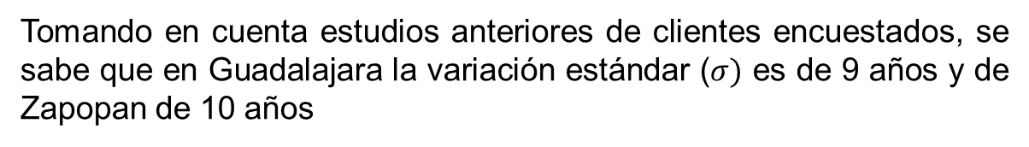
Ejemplo_continuación
Tomando en cuenta estudios anteriores de clientes encuestados, se sabe que en Guadalajara la variación estándar ($σ)$ es de 9 años y de Zapopan de 10 años
Method
μ₁: population mean of Sample 1
µ₂: population mean of Sample 2
Difference: μ₁ - µ₂
Equal variances are not assumed for this analysis.
Estimation for Difference
Difference 95% CI for Difference
5.00 (0.88, 9.12)
Descriptive Statistics
Sample N Mean StDev SE Mean
Sample 1 36 40.00 9.00 1.5
Sample 2 49 35.0 10.0 1.4
Test
Null hypothesis H₀: μ₁ - µ₂ = 0
Alternative hypothesis H₁: μ₁ - µ₂ ≠ 0
T-Value DF P-Value
2.41 79 0.018
P –value es 0.018 que es menor que 0.05, por lo tanto rechazamos la Ho. (Por lo tanto podemos decir que son diferentes las medias de las edades)
Ojo: Minitab hace una prueba t , (lo cual da valores muy aproximados a los de Z)
Notes:
Instructions: Stats / Basis Statistics / Two-Sample t test for the Mean
Input: Sumarized data
Options:
Confidence level: 95
Hypothesized difference: 0
Alternative hypothesis: Difference $≠$ hypothesized difference
Assume equal variances: uncheck

Slide 7
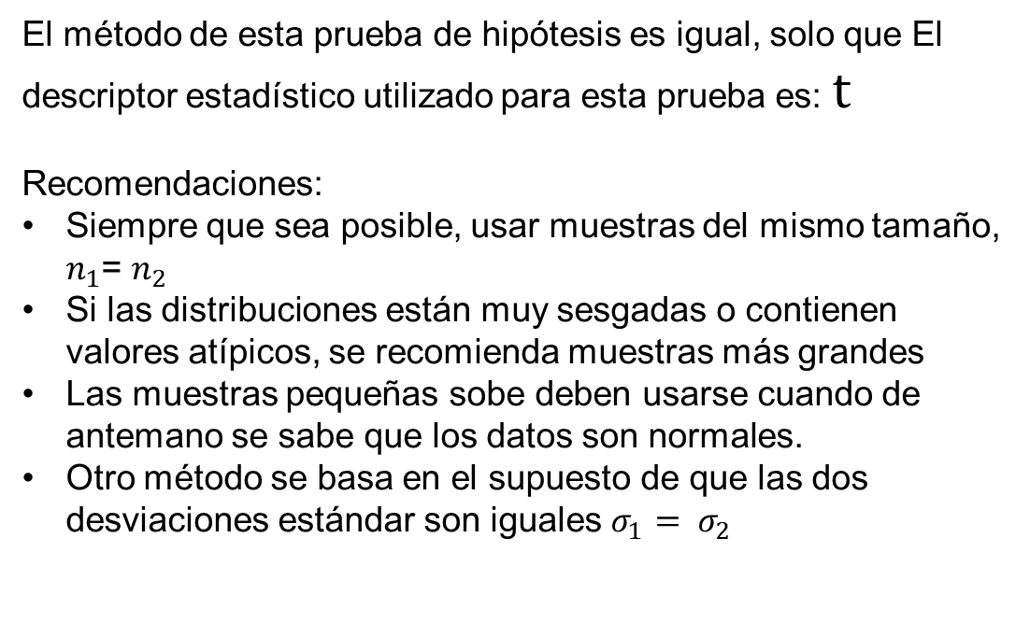
Diferencia de dos medias con $σ$ desconocida
El método de esta prueba de hipótesis es igual, solo que El descriptor estadístico utilizado para esta prueba es: $t$
Recomendaciones:
Siempre que sea posible, usar muestras del mismo tamaño, $n_{1}$= $n_{2}$
Si las distribuciones están muy sesgadas o contienen valores atípicos, se recomienda muestras más grandes
Las muestras pequeñas sobe deben usarse cuando de antemano se sabe que los datos son normales.
Otro método se basa en el supuesto de que las dos desviaciones estándar son iguales $σ_{1}= σ_{2}$

Slide 8
Ejemplo
Una universidad hace un estudio de aptitudes escolares con base al nivel máximo de estudios de los padres de los alumnos. La hipótesis es que los padres de estudios mas altos, tienen hijos con mejores calificaciones. A continuación se presentan los datos obtenidos
Calificación de los alumnos
Padres con Licenciatura |  | Padres con Preparatoria
485 | 487 | 442 | 425
534 | 533 | 580 | 485
650 | 526 | 479 | 390
554 | 410 | 486 | 535
550 | 515 | 528
572 | 578 | 524
497 | 448 | 492
592 | 469 | 478

Slide 9
Ejemplo_continuación
Method
μ₁: population mean of Licenciatura
µ₂: population mean of Preparatoria
Difference: μ₁ - µ₂
Equal variances are not assumed for this analysis.
Descriptive Statistics
Sample N Mean StDev SE Mean
Licenciatura 16 525.0 59.4 15
Preparatoria 12 487.0 51.7 15
Estimation for Difference
Difference 95% Lower Bound for Difference
38.0 2.0
Test
Null hypothesis H₀: μ₁ - µ₂ = 0
Alternative hypothesis H₁: μ₁ - µ₂ > 0
T-Value DF P-Value
1.80 25 0.042
P-value es de 0.042 que es menor que 0.05, por lo que rechaza la hipótesis nula. Por lo que podemos asumir que la media de los hijos de padres con licenciatura es mayor
Notes:
Instructions: Stats / Basis Statistics / Two-Sample t test for the Mean
Input: Each simple is in its own column
Options:
Confidence level: 95
Hypothesized difference: 0
Alternative hypothesis: Difference $>$ hypothesized difference
Assume equal variances: uncheck

Slide 10
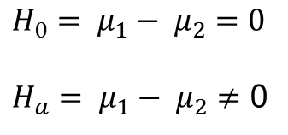
Diferencia de dos medias Pareadas
Una prueba pareada es un método con el cual se pueden hacer inferencias, con una menor cantidad de datos, pero que requiere mas coordinación al momento de hacer los experimentos. Para esto se requiere de tener un factor fijo q, ya que tiene que mantener un factor fijo con el cual se hagan el experimento para ambos procesos.
La hipótesis en este caso es:
$H_{0}= μ_{1}− μ_{2}$ $=0$
$H_{a}= μ_{1}− μ_{2}$ $≠$ 0

Slide 11
Ejemplo
En una fábrica se está probando sin un método nuevo de ensamble es mejor que el anterior
Método anterior: El ensamble se hace uniendo piezas con adhesivo
Método nuevo: El ensamble se hace uniendo piezas con ultrasonido
Para esto se arma un experimento pareado.
Se toma una muestra aleatoria simple de trabajadores, cada trabajador usa primero el método anterior y luego el nuevo. Cada trabajador se le asigna de forma aleatoria el método, es decir algunos trabajadores comienzan con el método anterior y otros con el nuevo.
Cada trabajador entonces hace cada ensamble, y se toman los tiempos

Slide 12
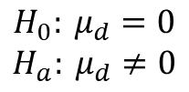
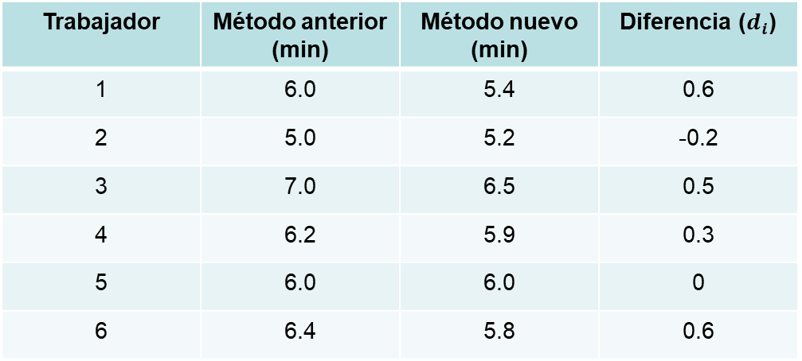
Ejemplo
Trabajador | Método anterior (min) | Método nuevo (min) | Diferencia ($d_{i}$)
1 | 6.0 | 5.4 | 0.6
2 | 5.0 | 5.2 | -0.2
3 | 7.0 | 6.5 | 0.5
4 | 6.2 | 5.9 | 0.3
5 | 6.0 | 6.0 | 0
6 | 6.4 | 5.8 | 0.6
La hipótesis nula es:
$$H_{0}: μ_{d}=0$$
$$H_{a}: μ_{d}≠0$$

Slide 13
Ejemplo
Descriptive Statistics
Sample N Mean StDev SE Mean
Método anterior 6 6.100 0.654 0.267
Método nuevo 6 5.800 0.460 0.188
Estimation for Paired Difference
Mean StDev SE Mean 95% CI for μ_difference
0.300 0.335 0.137 (-0.051, 0.651)
µ_difference: population mean of (Método anterior - Método nuevo)
Test
Null hypothesis H₀: μ_difference = 0
Alternative hypothesis H₁: μ_difference ≠ 0
T-Value P-Value
2.20 0.080
Notes:
Instructions: Stats / Basis Statistics / Paired t
Input: Each simple is in a column
Options:
Confidence level: 95
Hypothesized difference: 0
Alternative hypothesis: Difference $≠$ hypothesized difference

Slide 14
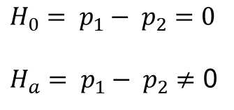
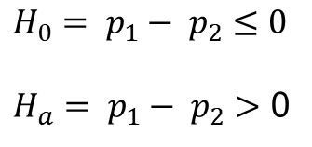
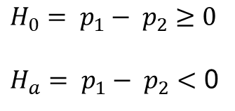
Diferencia de dos Proporciones
Las pruebas de hipótesis de la diferencia entre proporciones de dos poblaciones
La hipótesis en este caso es:
$H_{0}= p_{1}− p_{2}$ $≥0$
$H_{a}= p_{1}− p_{2}$ $<$ 0
$H_{0}= p_{1}− p_{2}$ $≤0$
$H_{a}= p_{1}− p_{2}$ $>$ 0
$H_{0}= p_{1}− p_{2}$ $=0$
$H_{a}= p_{1}− p_{2}$ $≠$ 0

Slide 15
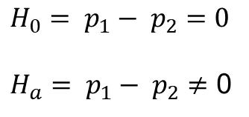
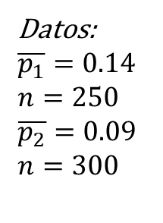
Ejemplo
Hay una empresa dedicada a la manufactura tiene dos plantas y quiere saber si hay diferencias en su proceso principal en cuanto al porciento de errores
La hipótesis en este caso es:
$H_{0}= p_{1}− p_{2}$ $=0$
$H_{a}= p_{1}− p_{2}$ $≠$ 0
Datos:
$$\overline{p_{1}}=0.14$$
$$n=250$$
$$\overline{p_{2}}=0.09$$
$$n=300$$

Slide 16

Ejemplo_continuación
Method
p₁: proportion where Sample 1 = Event
p₂: proportion where Sample 2 = Event
Difference: p₁ - p₂
Descriptive Statistics
Sample N Event Sample p
Sample 1 250 35 0.140000
Sample 2 300 27 0.090000
Estimation for Difference
Difference 95% CI for Difference
0.05 (-0.003840, 0.103840)
CI based on normal approximation
Test
Null hypothesis H₀: p₁ - p₂ = 0
Alternative hypothesis H₁: p₁ - p₂ ≠ 0
Method Z-Value P-Value
Normal approximation 1.82 0.069
Fisher's exact 0.078
Notes:
Instructions: Stats / Basis Statistics / Two proportions
Input: Sumarized data
Options:
Confidence level: 95
Hypothesized difference: 0
Alternative hypothesis: Difference $≠$ hypothesized difference
Test method: Estimate the proportions separately

